Slide 1
2019～2022年物理系统研究计划
于程辉
2018年12月26日

Slide 2
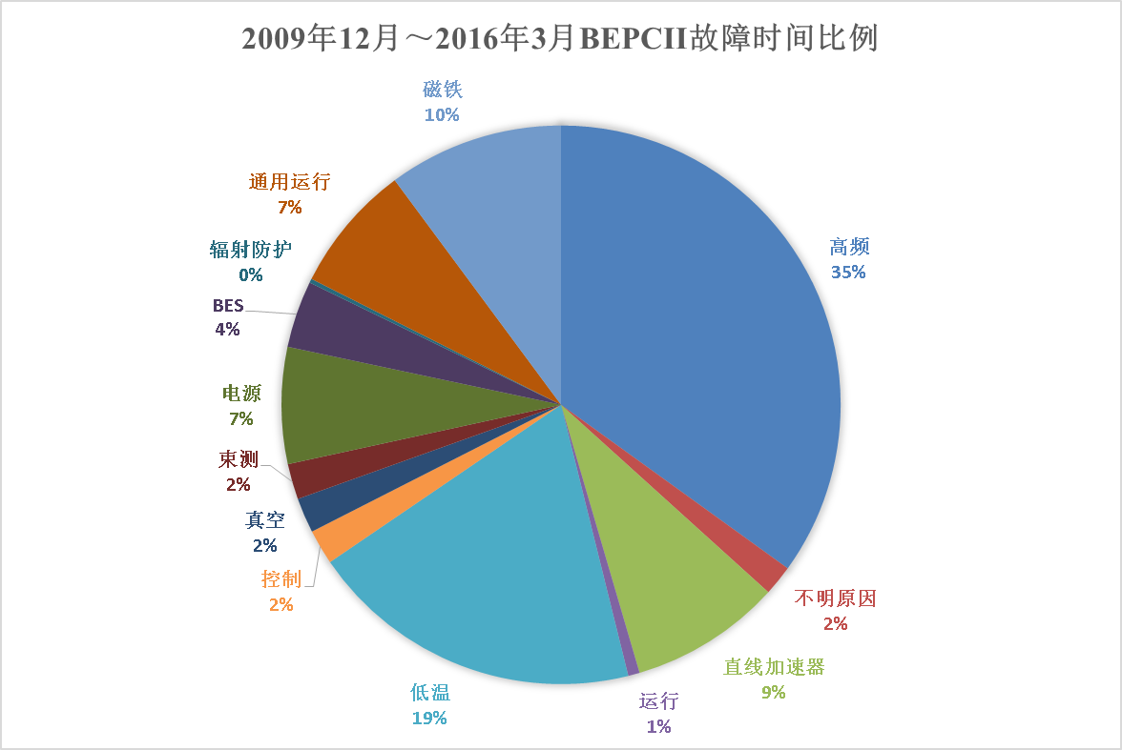
物理系统与其它系统之间的接口
CDR：偏概念，追求指标：高频、功率源、亮度…… →文章、本子
TDR：我不知道。
工程设计：核心是薄弱系统
性能=指标+稳定性
BEPCII从建成至今，年平均故障率14%
以我们目前的水平，240m→ 100km，个人认为：不现实 ！
如果不能做到了解自己，纯粹追求指标，严重后果是无法承受的

Slide 3
物理系统设定的初值 → 技术通知单
 | Higgs | W | Z（3T） | Z（2T）
Number of IPs | 2
Beam energy (GeV) | 120 | 80 | 45.5
Circumference (km) | 100
Synchrotron radiation loss/turn (GeV) | 1.73 | 0.34 | 0.036
Crossing angle at IP (mrad) | 16.5×2
Piwinski angle | 3.48 | 7.0 | 23.8
Number of particles/bunch N_{e} (10¹⁰) | 15.0 | 12.0 | 8.0
Bunch number (bunch spacing) | 242 (0.68μs) | 1524 (0.21μs) | 12000 (25ns+10%gap)
Beam current (mA) | 17.4 | 87.9 | 461.0
Synchrotron radiation power /beam (MW) | 30 | 30 | 16.5
Bending radius (km) | 10.7
Momentum compact (10⁻⁵) | 1.11
β function at IP β_{x}* / β_{y}* (m) | 0.36/0.0015 | 0.36/0.0015 | 0.2/0.0015 | 0.2/0.001
Emittance ε_{x}/ε_{y} (nm) | 1.21/0.0024 | 0.54/0.0016 | 0.18/0.004 | 0.18/0.0016
Beam size at IP σ_{x} /σ_{y} (μm) | 20.9/0.06 | 13.9/0.049 | 6.0/0.078 | 6.0/0.04
Beam-beam parameters ξ_{x}/ξ_{y} | 0.018/0.109 | 0.013/0.123 | 0.004/0.06 | 0.004/0.079
RF voltage V_{RF} (GV) | 2.17 | 0.47 | 0.10
RF frequency f _{RF} (MHz) (harmonic) | 650 (216816)
Natural bunch length σ_{z} (mm) | 2.72 | 2.98 | 2.42
Bunch length σ_{z} (mm) | 4.4 | 5.9 | 8.5
HOM power/cavity (2 cell) (kw) | 0.46 | 0.75 | 1.94
Energy spread (%) | 0.134 | 0.098 | 0.080
Energy acceptance requirement (%) | 1.35 | 0.90 | 0.49
Energy acceptance by RF (%) | 2.06 | 1.47 | 1.7
Photon number due to beamstrahlung | 0.082 | 0.050 | 0.023
Beamstruhlung lifetime /quantum lifetime* (min) | 80/80 | >400
Lifetime (hour) | 0.43 | 1.4 | 4.6 | 2.5
F (hour glass) | 0.89 | 0.94 | 0.99
Luminosity/IP L (10³⁴cm⁻²s⁻¹) | 2.93 | 10.1 | 16.6 | 32.1

Slide 4
物理系统与其它系统之间的接口
初值不是最优化值，后续必有迭代，除了束流能量，没有哪个参数是不能更改的。
物理系统在等待其它系统对初值的反馈信息：如果觉得简单，物理系统会提更高的技术要求；如果已经遇到无法克服的技术瓶颈，物理系统会给宽松的条件（技术参数或新思路，例如次级booster）。
目前正在做的：
1，完善当前CDR版本的方案；
2，已启动亮度3.6E34/IP @ 30MW方案研究；
3，着手亮度5E34/IP 概念设计，重视ILC在120GeV能量点的竞争。
4，着手高亮度TT和Z、W升级方案的物理设计（含本底、SR防护）。

Slide 5
当前CEPC物理设计中存在的关键问题
直线加速器存在的核心问题：阻尼环设计粗糙；注入与引出kicker对直线出口轨道的扰动尚未估算。
能量增强器：涡流效应显著影响束流性能，粒子升能跟踪、注入跟踪未完成。
输运线：轨道稳定性估算未进行，对主环的DA是一个重要的降低因素。
对撞环DA：带误差之后的校正手段太落后；全环磁铁的公差设定过于严格。
对撞环本底：所有计算未加入束束作用；注入束的状况未模拟；除了Higgs其它能量未模拟。
束束作用：动力学孔径最优值与束流寿命最优值两种六极铁状态不一致。
对撞环阻抗：对撞点附近真空盒建模与设计值不一致；缺失大量Collimator；全环阻抗偏大，需优化。
对撞区设计目前存在较多严重设计缺陷，需要重新布局、重新设计超导磁铁；对撞区机械组需跟进。
对撞环二极铁B+S磁场工况研究只进行了Higgs的初步研究，其它能量未进行。
对撞环布局目前存在较多严重缺陷，需重新布局：消除Z能量下低磁场B铁；优化注入区、注入元件。
高亮度TT和Z、W升级方案的设计（含本底、SR防护）。

Slide 6
2018～2022年CEPC物理系统研究计划
2019年：提高带公差的束流动力学性能，给出较可信的公差要求。
完成Higgs注入工况、TT能量、Z能量、W能量对撞环本底模拟。
寻找动力学孔径最优值与束流寿命最优值两种六极铁状态不一致的根本原因。
对撞区设计二次迭代。
对撞环布局与设计二次迭代。
2020年：对撞区与对撞环布局设计三次迭代。
高亮度TT和Z、W升级方案的物理设计。
带公差的束流动力学性能研究及其它束流动力学工作。
2021年：对撞区设计与对撞环设计四次迭代。
全面评估对撞环二极铁B+S磁场工况研究。
2022年：完成高亮度TT和Z、W升级方案的物理设计（含本底、SR防护）。

